Slide 1

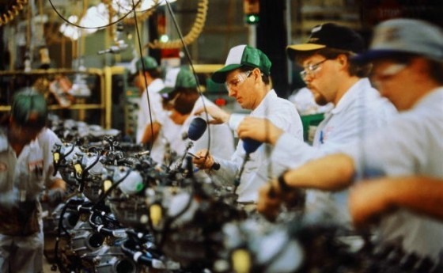
精益生产管理（丰田生产方式）
—背后的36个理念

Slide 2
目录
6、市场理念
1、生产理念
06
01
7、扩张理念
07
02
2、管理理念
8、环保理念
08
目录
03
3、营销理念
9、创新理念
4、人才理念
09
04
05
5、细节理念

Slide 3
  第一章 生产理念
理念1.TPS丰田生产方式
理念2.JIT——准时制生产管理
理念3.“零库存”与“零时间”
理念4. “倒流程”生产

Slide 4
理念1 ：TPS丰田生产方式
TPS即Toyota Production System 的缩写，即丰田生产方式，产生于日本丰田公司。在丰田成功的背后，有着整套的丰田生产方。所谓的“丰田生产方式”就是丰田汽车公司在过去60多年中逐步建立起来的一套企业管理体制，其主要内容，通过消除成产环节上的各种浪费，来缩短产品从生产到客户手中的时间。
一般认为，TPS有两大支柱。第一支柱为Just In Time(JIT)准时生产，他不采取预测性或计划性生产，仅接到客户订单之后才依照订单产品数量，交货时间等进行生产，以降低资金积压及呆滞品库存增加的风险。
另一支柱为“人字边的自动化”。它是以最低的成本追求“适速化、专用化、小型化”的自动机器。

Slide 5
TPS在布置、控制等系统上都有其独到的特点：
1.拉动式准时生产
要以最终的需求为生产起点，强调物流平衡，追求零库存，要求上一道工序完的零件立即进入到下一道工序。
2.全面质量管理
3.团队工作方法
员工不仅仅是执行及上级的命令，更重要的是积极地参与，起到决策和辅助的作用。
4.并行工程
在产品设计开发期间，将概念设计、结构设计、工艺设计、最终需求等结合起来，保证以最快的速度按要求完成。
综上所述，基于内部的团队式工作方式，在外部企业密切合作的环境下，无限追求物流的平衡是TPS的精髓所在。

Slide 6

理念2 JIT——准时制生产管理
JIT 思想即“只在需要的时候，按需要的量生产所需的产品”。JIT的核心是追求一种无库存的生产系统，或使库存最小化的生产系统，即消除一切只增加成本，而不向产品中增加附加价值。JIT的最终目标是利润最大化，基本目标是努力降低成本。
看板管理是JIT中最独特的部分，看板管理在适时生产中占有核心的地位。看板的主要功能包括以下几个方面：
传递生产和运送指令
调节生产均衡
改善机能
适时适量生产
弹性配置作业人员
质量管理贯穿其中
丰田准时化生产方式的技术体系构造

Slide 7
全公司整体利润增加
不断暴露问题，不断改善
消灭浪费，降低成本
柔性生产，提高竞争力
尊重人性，发挥人的作用
准时化生产
看板管理
均衡化生产
良好的
外部协作
外部协作
质量保证
小批量生产
同步化生产
全面质量管理
自动化
设备快速准备
设备的合理布置
标准作业
多技能作业员
全员参加的改善和合理化活动
企业教育，开发人力资源

Slide 8
理念3：“零库存”与“零时间”
在企业生产中，正是“零库存”与“零时间”的细节凝聚了效率。
杜绝浪费，这对于每一家企业都是涉及到提高效率，增加利润的大事，但恐怕任何一家企业都比不上丰田公司做的精细。
它将浪费分成七种：
生产过量的浪费
窝工造成的浪费
搬运上的浪费
加工本身的浪费
库存上的浪费
操作上的浪费
制成次品的浪费
最后丰田公司创造这样方法：必须做的工作要在必要的时间去做，以免生产过量的浪费，以避免库存的浪费。

Slide 9

理念4：“倒流程”生产
这样一种“倒流程”方式是新世纪的新型管理方式。它好比一座倒过来的金字塔，将那塔尖指向客户、顾客和消费者那里，再也没有什么犹豫。
“倒流程”生产的优势：
1.实现了所有工序上所有部件的“零次品”；
2.实现了“零库存”，不讲存量，没有积压，节省了成本；
3.扩大了销售

Slide 10
  第二章 管理理念
理念5.精益管理
理念6.设备管理的最科学方法——TPM
理念7.现场:公司内最重要的地方
理念8.为订单而采购

Slide 11
理念5 精益管理
精益管理不是一套可以拷贝的工具，而是一种灵活的理念，以及与之相关的么一系列可用来帮助您持续改进的强有力工具。
精益管理的核心在于最大限度地降低浪费。
常用的方式有：
业务流程重组
彻底取消或者关闭某些职能部门、分支机构或生产线，不过先要明确哪些产品或者业务活动实实在在增加价值，哪些不增加价值。
提高人员素质，即只保留高绩效员工。
通过并购进行整合这里的重要目标不仅仅是获得经济效益，而是取得适合技能的人才。

Slide 12
理念6 设备管理最科学方法TPM
TPM属于设备管理的一种方法，TPM是以生产部门为中心展开的，但远远不是TPM的全部，它正迅速扩散到生产以外的部门。例如，事务，技术部门的TPM。简单的介绍TPM的九大活动：
TPM的基石——5S活动
5S是整理、整顿、清扫、清洁、素养的简称。5S活动是一项基本活动，是现场一切活动的基础，是推行TPM阶段活动前的必要准备工作和前提。
培训支柱——“始于教育、终于教育”的教育训练
生产支柱——制造部门的自主管理活动

Slide 13
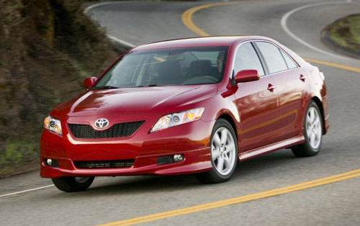
效率支柱——全部门主题改善活动和项目活动
设备支柱——设备部门的专业保全活动
事务支柱——管理间接部门的事务革新活动
技术支柱——开发部门的情报管理活动
安全支柱——安全部门的安全管理活动
品质支柱——品质部门的品质保全活动

Slide 14
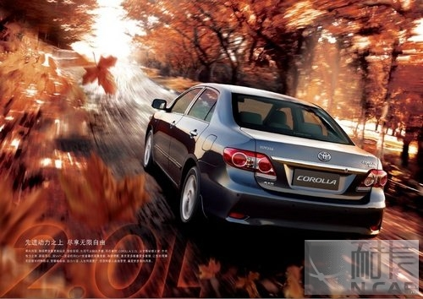
理念7 现场
现场：公司内最重要的地方
现场时所有信息的来源。要成为一个合格的企业职员，就必须喜欢现场——现场时公司内最重要的地方。管理及督导人员应该立即到现场去，站在那里观察事情的进展。在养成到现场的习惯之后，管理者就能建立起应用惯例，和解决特定问题的信心。

Slide 15

理念8 为订单而采购
JIT采购是准时化生产系统的重要组成部分。JIT系统是指企业在生产自动化、电算化的情况下，合理规划并大大简化采购、生产及销售过程。根据JIT采购原理，一个企业只有在需要的时候才把重要的物资采购到需要的地点，这种做法使JIT采购成为一种节省而有效率的采购模式。降低原材料的采购价格也是JIT采购的一大特点。
JIT采购具有以下特点：
合理选择供应商，并建立战略伙伴关系，要求供应商进入制造商的生产过程。
小批量采购
实现零库存或少库存
交货准时，包装标准
信息共享
重视教育与培训
严格的质量控制，产品国际认证

Slide 16
  第三章 营销理念
理念9.重视销售管理
理念10.抓住市场信息
理念11.以质量拼市场
理念12.留住“老顾客”
理念13.宾至如归的服务营销

Slide 17
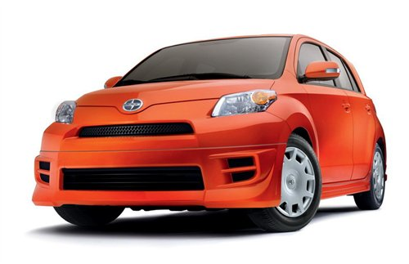
理念9 重视销售管理
销售是一门科学。专业的销售人员是培训出来的。销售人员不仅要具备良好的心理素质、专业技能，还要精通商品知识。在产品同质化越来越明显的现代，提高销售人员的专业水平成了实现销售增长重要因素。

Slide 18
理念10 抓住市场信息
市场是企业经营的新起点，是商品流通的桥梁，企业只有通过市场把产品销售出去，才能实现生产目的。因此必须了解市场信息，必须进行市场调查。实际上，每一家公司都应该花时间和资源来规划一个包括所有功能在内的市场营销信息系统，从内部和外部信息来源提炼公司需要的有价值的信息。
市场调研时针对特定的问题或机会而进行的。有效的市场调研包括下列步骤：
确定问题和研究目标
制定调研计划
收集信息
分析信息
提交调研结果

Slide 19

理念11 以质量拼市场
质量已经成为解决经济问题的关键武器，是国际竞争的标准，国际竞争已把质量是销售额、利润、生产率的推动力，是企业成长与生存的决定因素；买方市场对产品需求的范围更加广泛，质量的主导地位迅速地在国际间起作用，各国将以提高质量来取得繁荣，这是今后世界经济发展的趋势。
产品是企业的核心内容，产品质量是质量的最终体现。产品质量是企业的生命，企业永续经营的基石在于产品质量；企业经营发展的目光要放在质量上。

Slide 20
理念12 留住“老顾客”
三流企业管理产品，二流企业管理员工，一流企业管理顾客
培养顾客忠诚——挖掘顾客的潜力，通过顾客不断地反复的“购买”来“制造”顾客对品牌的忠诚。
企业在以前的市场竞争中，往往会形成一种以企业本身利益最大化为唯一目标的企业文化，这种企业本身利益最大化为唯一目的的企业文化，这种企业文化因为能够有效地使企业各项资源围绕企业如何获得更多利润而展开，在一段时间内为企业的发展带来了帮助。但在这观念引导下的顾客，顾客对供应商或品牌的忠诚度普遍偏低。如果没有顾客的忠诚，中断和拒绝购买而造成的“顾客迷失”、“品牌流失”，都很难被遏制，甚至会产生“兵败如山倒”式的品牌危机。

Slide 21

理念13 宾至如归的服务营销
本田的服务营销，不知是对顾客服务，更注重对经销商的管理，对销售部门的管理，对销售部门充分尊重。传统的营销，宾至如归是指对顾客的贴心服务。而丰田不只是空泛的针对消费者，更把尊重代理商放在重要的位置上。
丰田的服务营销，不只是对顾客服务，更注重对经销商的管理，对销售部门的充分尊重。

Slide 22
  第四章 人才理念
理念14.丰田的激励之道
理念15.团队精神
理念16.丰田招聘体系
理念17.丰田式培训体系
理念18.善待员工

Slide 23
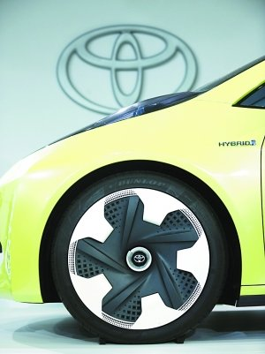
理念14 丰田的激励之道
对企业来说，塑造企业文化，激励员工的创造性不是组织一帮文人，研究和讨论企业文化是什么，怎么做，而是将新的经营思想细化到企业生产中的每一个环节，通过不断地企业变革实现员工行为上的改变，成功企业文化的理解就表现在他们不断变革和立即行动上。
通过制度激励员工创新，谋求发展一直是丰田迅速发展的一个重要举措。丰田公司首先从合理化入手，开展了合理化建议活动。丰田通过对人的尊重，对人价值的认同，对个性自由的鼓励，最大限度地激发了员工的创造性与责任心。

Slide 24
理念15 团队精神
衡量一个企业是否有生命力、是否有发展前景，看什么？是看这个企业的理念多先进，资金多雄厚，还是看这个企业拥有多少知识分子和高科技人员？
这些都不是决定因素，企业内部的决定因素实际就是企业是否具有图团队精神和团队意识。
“团队精神”是体现在人的身上。倡导“团队精神”，就需要有团队意识的人才，这种人才除了具有某一方面特长外，还需有一种良好的思想品德，即具有一种除了要具有一种为团队付出的精神。

Slide 25
理念16 丰田招聘体系
丰田公司全面招聘体系目的就是招聘最优秀的有责任感的员工，公司为此付出了极大地努力。丰田公司全面招聘体系大体上可以分成5大阶段：
丰田公司通常会把招聘业务包给其他的专业机构或人员，进行初步的筛选。
评估人员的技术和工作潜能。
丰田公司接手有关的招聘工作。
应聘人员需要参加一个集体面试，分别向丰田的招聘专家谈论自己的成就，这样就可以使丰田的招聘专家更全面的了解应聘人员。
新员工接受6个月的工作表现和发展潜能评估。

Slide 26
理念17 丰田式培训体系
在管理者的培训模式中，丰田走的是职务轮换培训模式。职务轮换的主旨在拓宽管理人员或潜在管理人员的知识面。通过各种不同的岗位的职务轮换，使受训者全面掌握企业管理知识和艺术。
丰田还有一种独特的“个人接触制度”。其做法是从到公司工作了五六年的骨干中，选拔出一些人，让他们接受技能训练课程教育，再任命为新近人员吗的“专职前辈”，担负起对新职工在所有事情上进行指导的任务，包括工作、车间生活、朋友关系的调整，同上司如何相处等。

Slide 27
理念18 善待员工
企业是由人组成的，不论是经营还是管理都要以人为本。能不能把每个员工积极性发挥出来，关系到公司的兴衰成败。在具体的工作中，要根据员工的不同类型、特点、技术专长和生活需要，实现不同的生活方式。
信赖是力量的源泉，是留住人才的基础，是企业发展的保证。留住人才不只是钱的问题，酬薪的高低并不能完全决定人才的去留。当薪酬到了一定程度，钱对一个人的吸引就起不了太大的作用。这个时候，个人价值的体现才是他所追求的。
只有把员工摆在第一的位置，对自己的员工忠诚负责，才会使员工以忠诚和热情投入工作。丰田认为，打动员工的不是靠讲空话、说大话，只有在实际工作中，让员工深切感受到企业在关怀着他们，企业在爱护他们，员工才会与企业建立起共同的价值观，才能与企业荣辱与共。

Slide 28
  第五章 细节理念
理念19.举重若轻
理念20.厉行节俭
理念21.持续消减成本

Slide 29
理念19 举轻若重
企业的发展，离不开精益求精的细节管理。企业处理细节的能力其实就是企业管理能力的体现。相反，一些企业不仅忽视细节管理，而且对细节缺乏强有力的执行力度。
企业核心竞争力的大小往往就取决于企业要素中最薄弱的细节，也就是所谓的“木桶理论”,而细节管理又是难以复制的。企业要想做好、做强，就要从产品设计、价格政策、渠道管理、品牌培植、技术开发、财务监控、员工培训、文化理念、战略定位等方面一一做到，任何一个细节的薄弱都有可能导致企业的最终失败。

Slide 30
理念20 厉行节俭
有关管理专家认为，丰田的利润的秘密既不在于企业的管理，也不在意精益生产、产品的高质量甚至精明的销售技巧，丰田的秘密很简单，就是尽量节俭。越来越多的人开始相信，丰田多赚的这些钱，并非是靠买车去得的，而是通过降低成本实现的。
最为特别的是，丰田总部个人专属的办公室很少，绝大部分都是以屏风隔开的开放办公室。连早期的会长和社长也是共用一间办公室。据了解，这么做是为了相互便于协调。但明眼人一望便知，丰田的巨大财富，适应归于节俭的传统。没有这一源远流长的传统，JIT生产方式也不会在丰田诞生。

Slide 31
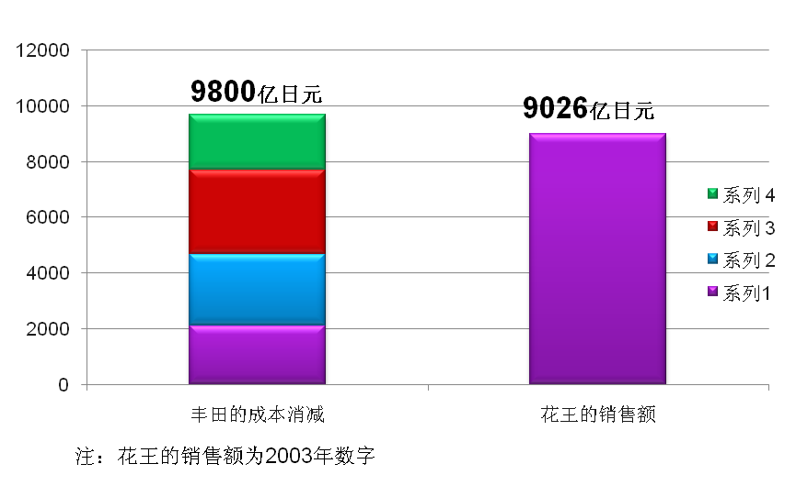
理念21 持续消减成本
丰田对成本的敏感由来已久。丰田以自己的方式消减开支，他们不是通过结构调整、关闭工厂等大刀阔斧的方式，相反，丰田保留了其关联产业，这样可以从关联企业最佳发明中尽早获益。丰田以耐克制鞋的方式来制造汽车。消减成本是产能过剩产业的游戏规则。
消减成本的效益 4年时间超过了花王的联合销售额

Slide 32
  第六章 市场理念
理念22.勇于做市场挑战者
理念23.丰田策略：最重要的是提高市场占有率
理念24.模仿竞争对手
理念25.以退为进
理念26.认真一点，穷追不舍

Slide 33
理念22 勇于做市场的挑战者
丰田的领导阶层现在经常挂在嘴上的一句话是：“我们现在是挑战者”。
不管建多少厂，在哪个国家建，丰田的三大规矩始终不变：高级主管为日本人；工人精挑细选；移植工厂由总部直接控制。世界上恐怕没有第二家汽车公司，能够如此成功地使移植工厂在功能和运作上和本部保持一致。

Slide 34
理念23 丰田策略：提供市场占有率
美国其他的汽车制造商觉得不可思议，为什么丰田汽车利润如此之低，还热衷于发动推销攻势？他们没有认识到，这正是“丰田策略”：先全力提高市场占有率，那么以后就是供应配件、提供维修等，也有大批生意可做。主动减价，貌似减少了自己一时的利润，但是却赢得了市场，获得了长久的优势。
在市场销售中，抓住时机，不计利润地迅速提高市场占有率，是日本企业惯常的做法。这种做法在丰田历史上被多次采用成功，以至于被称为“丰田策略”。

Slide 35

理念24 模仿竞争对手
日本人有一大特点：善于学习外国的先进技术。这种学习，绝不是简单的模仿照抄，而是取其所长，吸收、消化以达到创新的目的。从很多方面来看，丰田本身缺乏成为世界领袖的东西，但它从来不把模仿竞争对手的成功举措当作羞耻。

Slide 36
理念25 以退为进
很多时候，在进入竞争对手的市场领地时，总会有“水土不服”的情况，不可能一帆风顺。
丰田的做法使，暂时“以退为进”，潜心研究对手的弱点，等待时机，卷土重来，一举击垮对手。丰田进入美国市场，在十分不利的情况下，丰田公司退出美国市场，开始潜心研究，一方面调查研究丰田公司在美国的代理商与顾客的需求；另一方面研究外国汽车制造商在美国的业务活动，以便找到缺口，从而制定出更好的销售和服务战略。

Slide 37
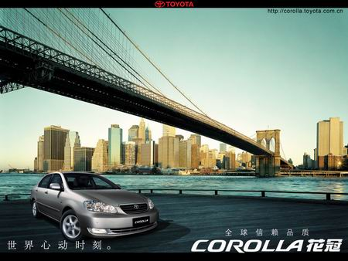
理念26 认准一点，穷追不舍
一个企业置身商界犹如一个人置身社会，其生命的旅途中，形形色色的诱惑是很多的，也是容易走上歧途的，可贵的是世界名牌企业一旦认准了属于自己的一点之后，不仅能抗拒诱惑，而且为了将全部力量集中在一点上，敢于舍弃其他的一切。

Slide 38
  第七章 扩张理念
理念27.变革中的扩张
理念28.丰田的着陆道：本土化扩张
理念29.分而治之
理念30.全球化战略

Slide 39
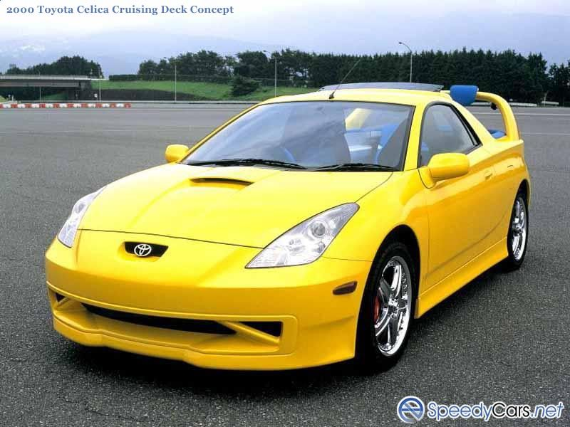
理念27 变革中的扩张
事实上，丰田员工的薪酬福利与其他公司员工在整体上差不多，它海外成功扩张的真正原因则是凭借更高效的制造体系、更好的劳资关系、与零配件供应商的协调行动以及多年积累的高质量的声誉。

Slide 40
理念28 本土化扩张
“着陆道”本是丰田质量控制的一个术语，这里用来描述丰田汽车公司打进世界各地市场，进行本土化扩张的独特技巧。丰田采取了以下几种措施：
集中全力选好进入市场的突破口
精心挑选有效的销售渠道和能干的批发商。
有时直接与用户联系，建立独立的销售机构。
利用竞争者的销售网络进行销售，即打入某国市场后，利用该国中间商或生产者的牌号或商标销售日本的产品。

Slide 41
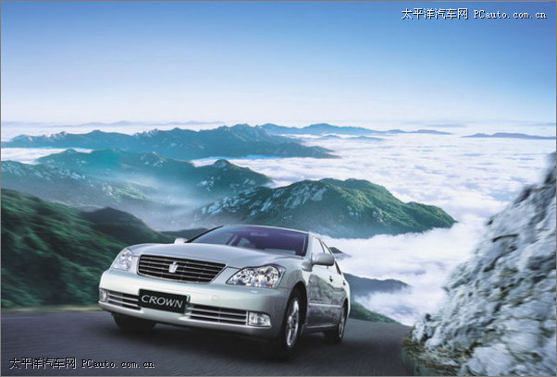
理念29 分而治之
从某种意义上来说，丰田汽车的这种“分而治之”策略颇符合其独到的低成本、高利润原理。作为一个涉足世界汽车市场的老玩家，丰田汽车并不像通用那样急于掏干自己的腰包投到中国，其过人之处就在于，能恰到好处地变被动为主动，同时引入两个中国“伙伴”在某种程度上形成竞争。

Slide 42

理念30 全球化战略
丰田汽车公司是日本最大的汽车生产厂家，也是世界第三大汽车制造商。通过参股或收购其他汽车厂的低成本扩张战略，丰田先后将日野汽车工业公司和大发公司纳入麾下，汽车产量和市场占有率迅速提高，在日本国内市场长期保持着40%上下的份额，稳居日本汽车产业龙头老大。

Slide 43
  第八章 环保理念
理念31.紧随环保的潮流
理念32.开发“绿色”汽车
理念33.注重环保与市场的结合

Slide 44
理念31 紧随环保的潮流
丰田在世界的成功，不仅仅是70年代中东战争中石油禁运的结果。丰田认为，产品品质优良加上准确的判断出消费者的观念变化才是企业成功的不二法门。
在日益恶化的自然环境面前，环保已经不再仅仅是代表进步的一句口号，而是成为每一位地球居民应尽的义务。在温室气体排放中，除了工业排放之外，机动车排放也占了相当大的比重。基于环保意识的提高，许多人已经将环保作为选购汽车产品的指标之一。
“在新能源领域，由于资源有限，很多公司都会把精力集中到一点，比如电动车，但是，丰田在新能源不同方面都会进行尝试。”常务董事早川特别向记者强调丰田在新能源的全面努力。
汽车带来的副作用令人头痛，环境污染和能源破坏的危机。丰田面对世界对环境的态度，立即开始进行科研，使得丰田即使在石油危机过后，其他日本汽车 销量全面下跌，然而丰田“花之冠”一枝独秀。

Slide 45
理念32 开发“绿色汽车”
作为全球知名的汽车制造商，在开发新能源、保护地球环境方面，丰田一直做着不懈的努力。
21世纪的车市呈现这样一个趋势，汽车新能源市场的兴起正在受到国际汽车工厂的关注，其中丰田的混合动力车Prius更是打出风头。
丰田正在力图用它的科技和环保意识征服汽车市场，所有的这些，对于正在发展的中国制造，鲜活的就像一本打造本土化汽车工业的教科书。
使用环保材料，开发新能源，生产混合动力车只是丰田在环保上的举措之一。汽车，城市最大污染源之一，汽车与树木，二者对立在汽车诞生那一天。而现在，丰田却希望用自己的努力让二者能够和平共处。

Slide 46
理念33 注重环保与市场的结合
在日益恶化的自然环境面前，环保已经不再仅仅是代表进步的一句口号，而是成为每一位地球居民应尽的义务。在温室气体排放中，除了工业排放之外，机动车排放也占了相当大的比重。基于环保意识的提高，许多人已经将环保作为选购汽车产品的指标之一。
凯美瑞无疑是中高级车市场上“绿色轿车”的最佳代表。早在上市之初，凯美瑞就被中国质量认证中心授予“国家节能环保型汽车”认证证书，成为国内首批获得此认证的车型。
“安全、节能、环保”不仅是丰田的发展方针，也是整个汽车行业未来发展的三大主题，而凯美瑞正是这一未来发展趋势的率先履行者。凭这三方面的领先优势，凯美瑞不仅充分满足了消费者内在的需求，还展现出丰田对生命和环境的尊重和关爱。

Slide 47
  第九章 创新理念
理念34.自主创新能力
理念35.创新的生产运作体系
理念36.逆向创新

Slide 48
理念34 自主创新能力
企业自主创新能力是产品是否走俏市场的关键，大凡能够长盛不衰的企业，均是因为自主创新能力强，产品不断更新换代。没有自主创新意识，企业只能受制于人，特别是重视知识产权的今天。
信息时代是知识爆炸的时代，产品科技含量越来越高。开发高科技产品，在很多情况下任何一家大型企业都不可能在短时间内完成。为了抢占市场先机，日本企业很注意化整为零，核心技术是自己开发，一般技术让给其他企业。企业之间结成伙伴的关系，产品上市后利益共享，这种形式类似的科研攻关，所不同的是没有科研公关大，主要是为了抢速度，以别人之长补自己之短。
丰田公司掌握着一流的智能交通技术，对减少事故和保障人身安全大有帮助，但丰田公司也很注重与其他公司合作。化整为零地开发可使日本产品以最快的速度投放市场，引导消费潮流，赚取巨大的利润。

Slide 49
理念35 创新的生产运作体系
丰田公司是世界汽车工业中的一个巨无霸，多年来长盛不衰。近年来，尽管日本经济不景气，但丰田仍然充满了活力。竞争对手多年来一直效仿丰田，但是谁也不能做的像丰田一样好。
在很大程度上要归因于丰田的高效的生产运作体系：
丰田生产体系很简单：最大限度地流动，消灭浪费，尊重人。从概念上来说，丰田生产体系不复杂，但是执行起来就会是三个层次：技术制度和哲学。
丰田体系还表现在思维方式的不同上。很多其他公司，工人都会努力超产，因为一旦达标就可以轻松了，结果工作流程忽高忽低。但是丰田公司，超产被视为最严重的一种浪费形式。公司设计的一道道工序有条不紊地进行，没有上下波动，给客户的数量正合适，结果是工厂平稳运转，每个人都在忙碌。

Slide 50
理念36 逆向创新
丰田企业的创新很多是用逆向创新的方法来解决，即以“市场需要”为出发点。“创新的源泉是到有水的地方找水，没有水的地方创造不出水来的”。产品创新的源泉是消费者的需求，消费者的需求不是坐在实验室里冥思苦想得出来的，而是根据对市场需要的深入挖掘得出的。
初期的丰田汽车公司，属于世界汽车行业中的后起者，执行是基于模仿的创新，为丰田赶超先进的同行带来“后发优势”。
避免大量资源投入
避免风险
后进企业的勇气
产品的创新有两种方法
正向的研发模式： 基础研究 应用研究 市场测验 市场推广
逆向的研发模式 ：市场需求 市场细分 产品创新 整合促销

Slide 51
The End

